Slide 1
Kraj vysočina
Vypracoval Šimon Trla

Slide 2
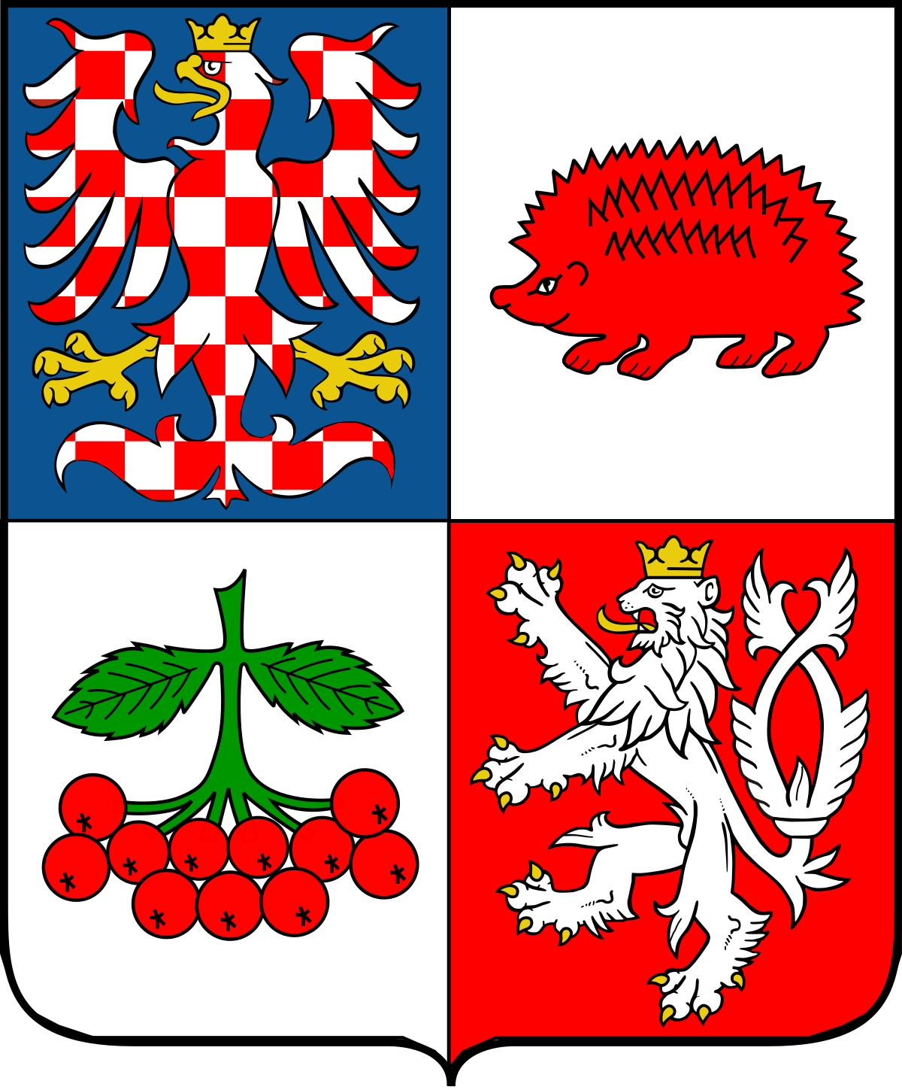
Znak vysočiny

Slide 3
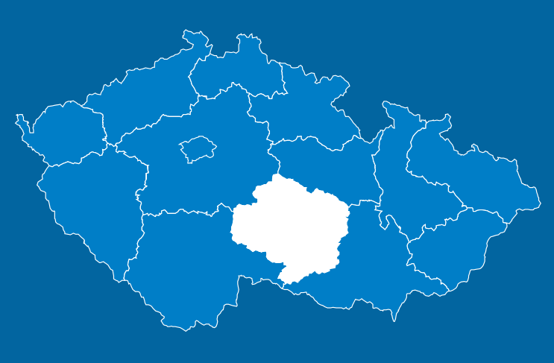
kde je vysočina

Slide 4
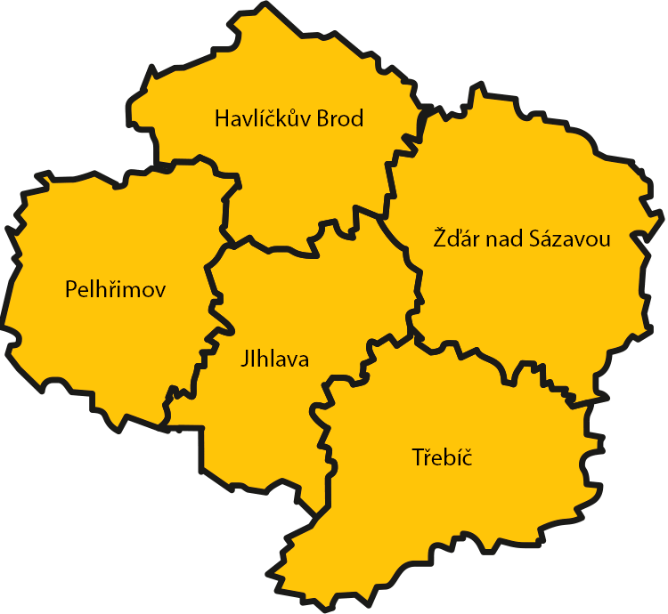
vysočina
Kraj Vysočina se nachází na pomezí Čech a Moravy. Krajským městem tohoto kraje je Jihlava.
V okolí Jihlavy se ve středověku těžilo stříbro. Je to jedno z nejstarší měst v České Republice.
Povrch území tvoří Českomoravská vrchovina.

Slide 5
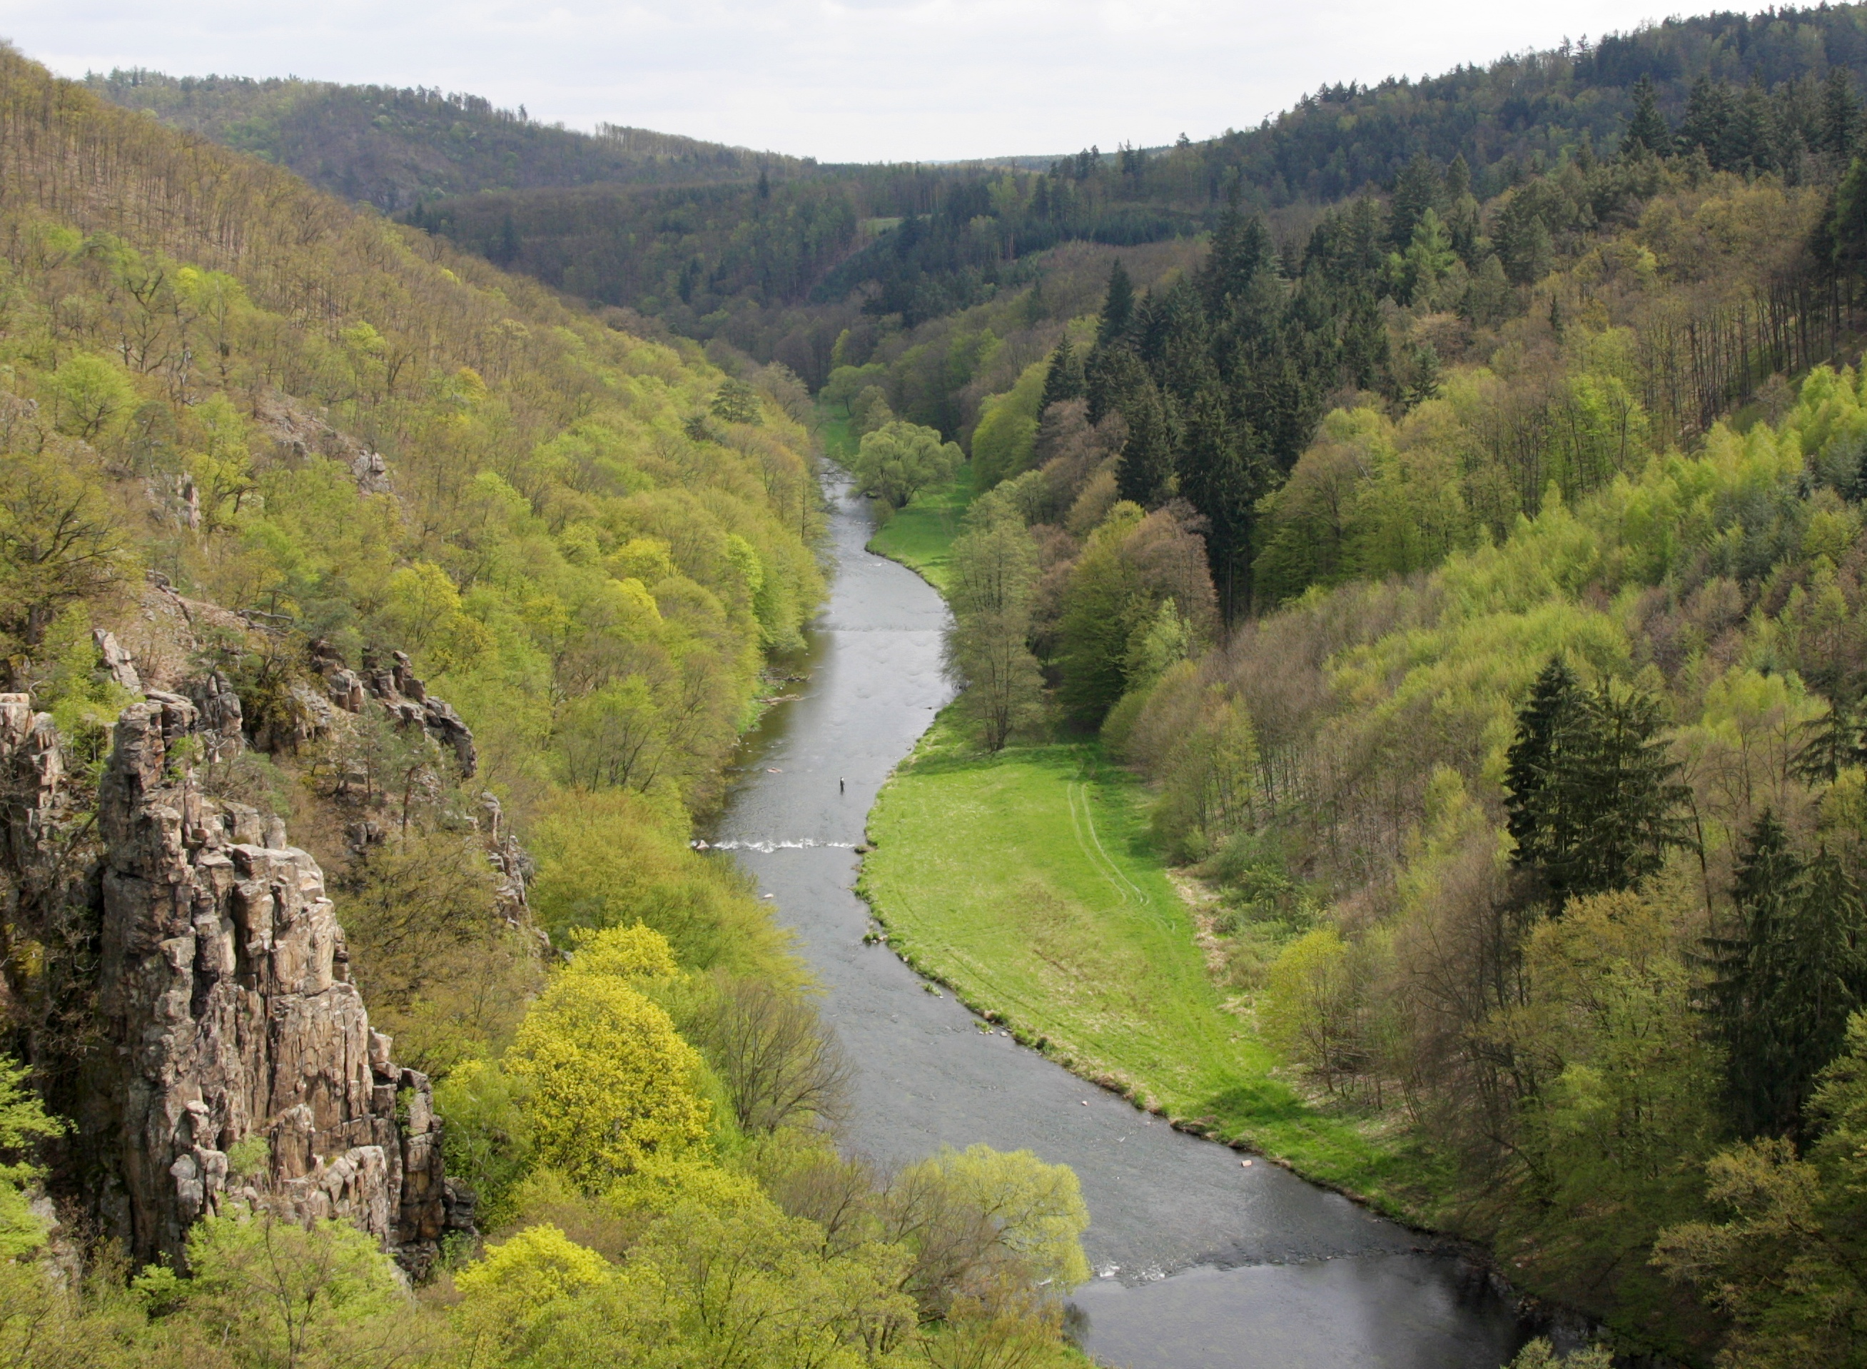
vysočina
Na Vysočině pramení mnoho řek, některé z nich tečou do Čech, některé na Moravu.
V tomto kraji nejsou nížiny, proto je zde podnebí chladnější, s větším množstvím srážky.
To je řeka Jihlava.

Slide 6
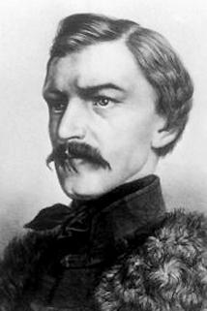
Karel Havlíček borovský
Český básník a novinář 19. století.
(Narodil se v Borové u Přibyslavi dnes Havlíčkova Borová.)

Slide 7
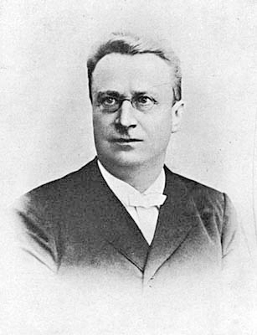
Jan karafiát
Český farář, učitel a spisovatel.
(Narodil se v Jimramově 4. ledna 1846, strávil dětství v Jimramově.)

Slide 8
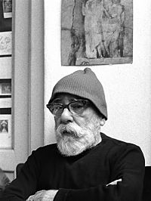
Jan zrzavý
Český malíř, grafik a ilustrátor20. století.
(Narodil se v Okrouhlicích.)

Slide 9
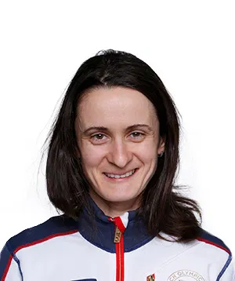
Martina sáblíková
Česká rychlobruslařka, trojnásobná olympijská vítězka .
(Narodila se v Novém Městě na Moravě.)

Slide 10

konec

